Slide 1
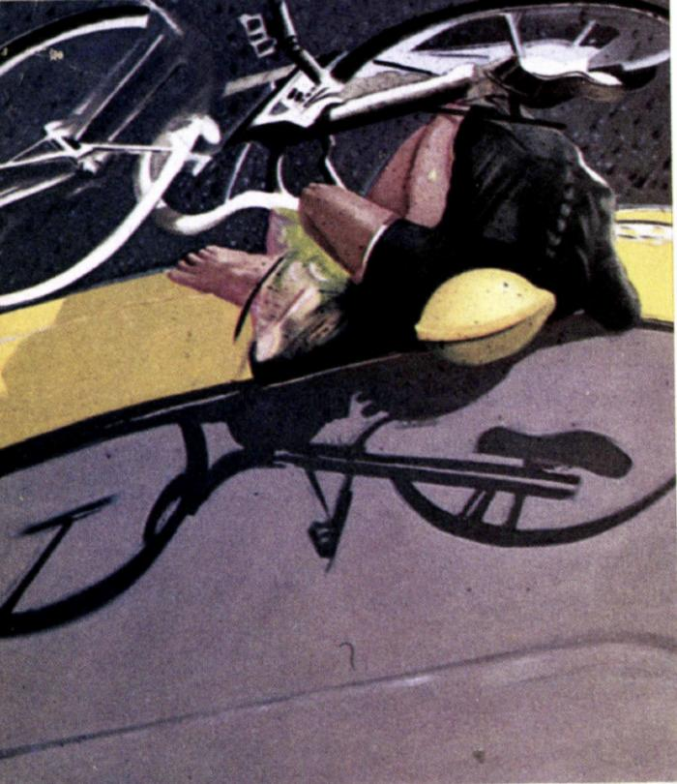
Los Hijos de la Dicha (GD-O-0028)
Obra rectangular casi cuadrada, orientación vertical. Composición en base a figura humana vista sobre arriba. Va en bicicleta y lleva casco, tricota, calza y zapato de ciclista. El retratado esta en el piso. Fondo en tono negro, gris y amarillo. Predominio de formas torcidas.

